Slide 1
109級迎新 暨 期初部落會議

Slide 2
歡迎
1.活動進行期間請戴配戴口罩
2.身體不適請主動告知並返家
3.咳嗽請用手肘內側屋住口鼻
4.打招呼時請用點頭示意即可

Slide 3
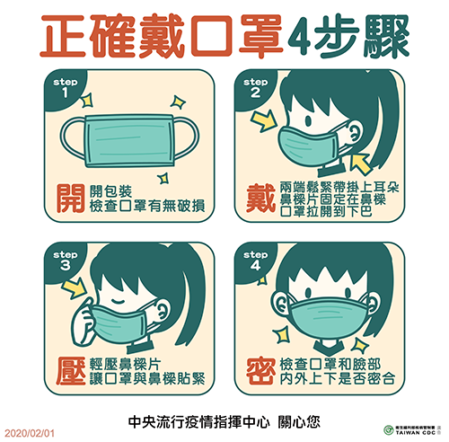

Slide 5
學務長致詞

Slide 6
何組長致詞

Slide 7
大合照

Slide 8
歡迎新生

Slide 9
原住民舞蹈
與
文化研究社

Slide 10
團康時間

Slide 11
原資中心

Slide 12
中心成員介紹

Slide 13
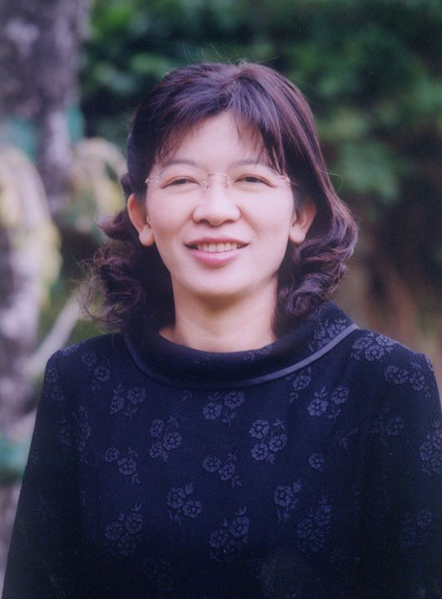
原資中心主任
鄭如伶 學務長
中心各項業務及活動總理及
規畫中心各項業務。

Slide 14
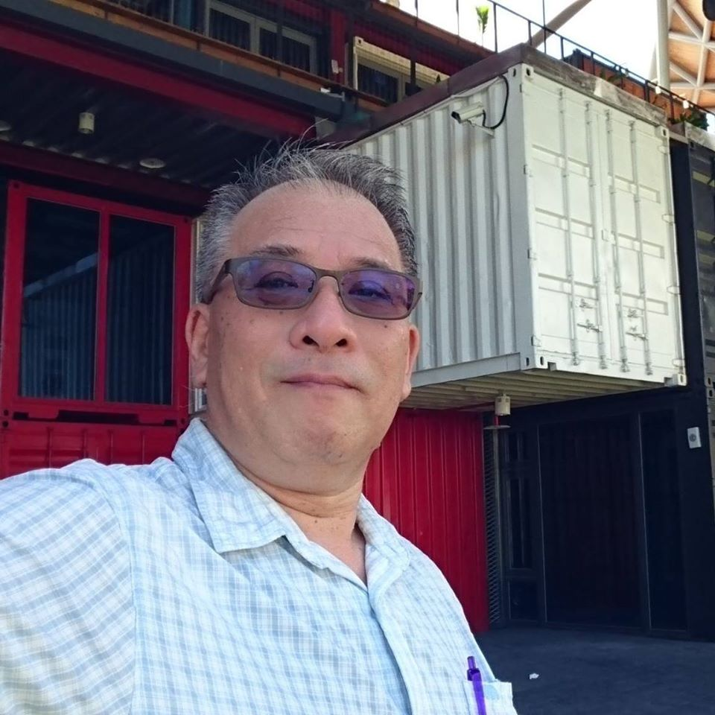
原資中心秘書
何守中 組長
承中心主任指示，規劃及執行中心相關業務及各項工作計畫。

Slide 15
原資中心輔導人員
杜培宣 老師
一、協助規劃及執行中心專
案計畫及各項工作計畫。 二、原住民大專校院獎助金。 三、輔導原住民族學生申請
各項獎助方案。 四、其他有關原住民族學生
相關業務。 五、原住民族學生社團輔導。

Slide 16
相關業務承辦員

Slide 17
學輔中心 心理師 張敬宜 老師
一、協助中心規劃生涯輔導
相關課程活動。 二、協助接洽心理師。 三、協助辦理學生輔導課程。

Slide 18
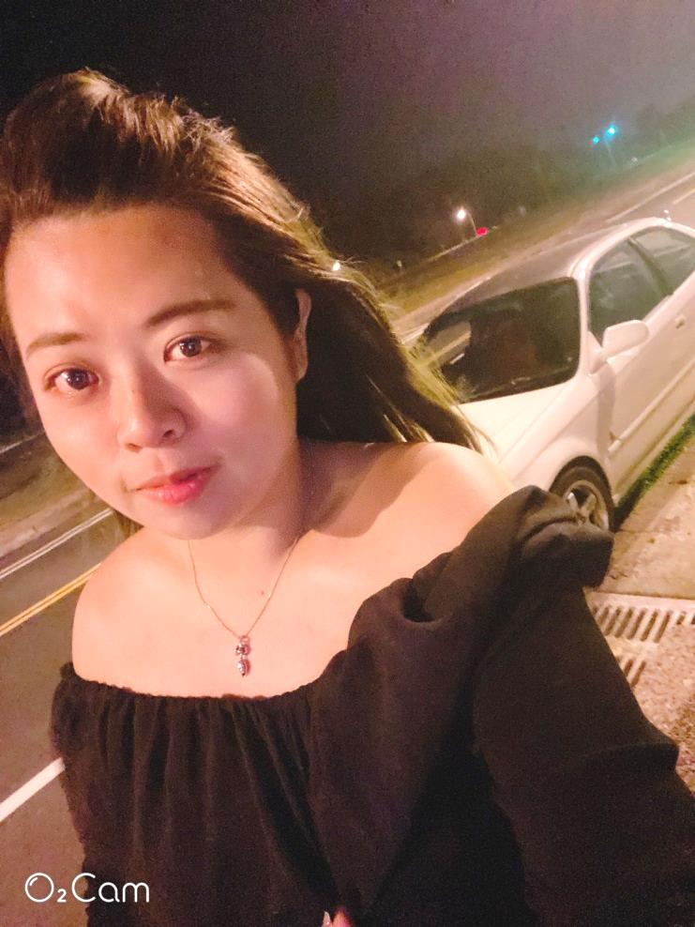
學輔中心 心理師 蔡怡甄 老師
一、承辦校外各項獎助學金。 二、承辦學產基金低收入戶助
學金。

Slide 19
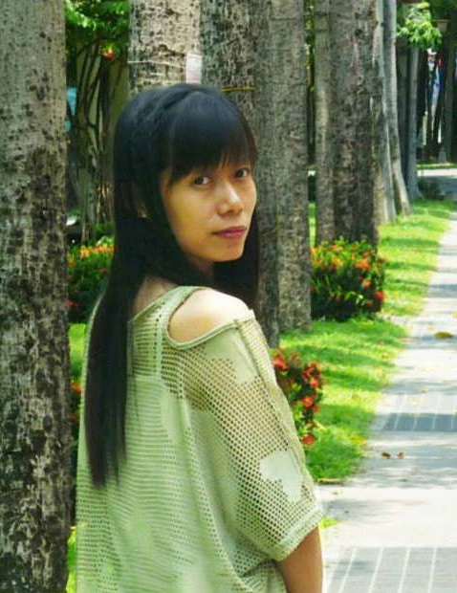
生活輔導組
江瓊宜 老師
一、原住民及其各項學雜費減
免辦理。
二、低收入戶免住宿申請。

Slide 20
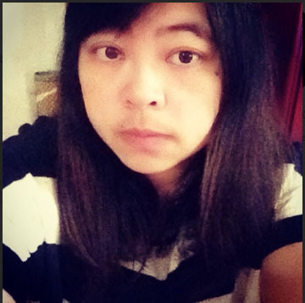
生活輔導組
尤季媛 老師
學生就學貸款辦理。

Slide 21
生活輔導組
黃珈渝 老師
承辦高教深耕完善就學計畫。

Slide 22
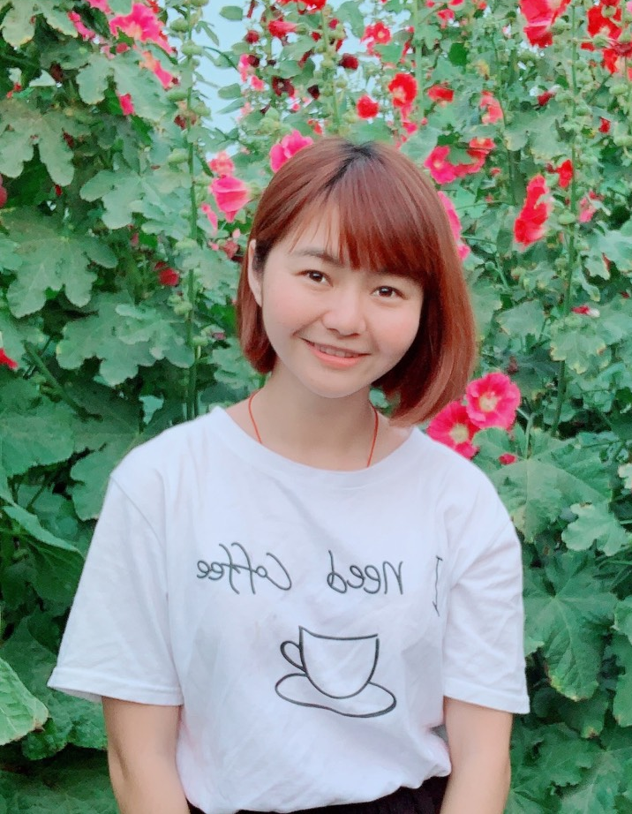
生活輔導組
侯雅庭 老師
承辦校內各項獎助學金。

Slide 23
相關獎助學金

Slide 24
大專院原住民獎助學金

Slide 25
<申請期限>
09/07起至10/09日止
<申請窗口>
活動中心三樓課外活動指導組06-2540000 杜培宣老師。
<申請資格>
本校四技、二技及七技四年級以上(日間部、進修部)之原住民。
<繳交資料>
(1)申請書(線上填寫、再列印出來簽名)
(2)成績單(上學期平均成績單級班級排名)
(3)個人私章(已繳交者則免附)
<繳交地點>課外活動指導組(杜培宣老師)

Slide 26
6.申請條件：
申請項目 | 成績標準 | 補助金額 | 備註
獎學金 | 前一學期成績達70分以上 | 22,000元 | 如有申請過以上任一項目，需履行生活服務48小時，協助學校教務研究或教務、學務、總務、輔導及其他行政事務。
一般助學金 | 前一學期成績達60分以上 | 17,000元
設籍在蘭嶼鄉之雅美族學生 |  | 17,000元
中低收入戶助學金 |  | 17,000元
低收入戶助學金 |  | 27,000元

Slide 27
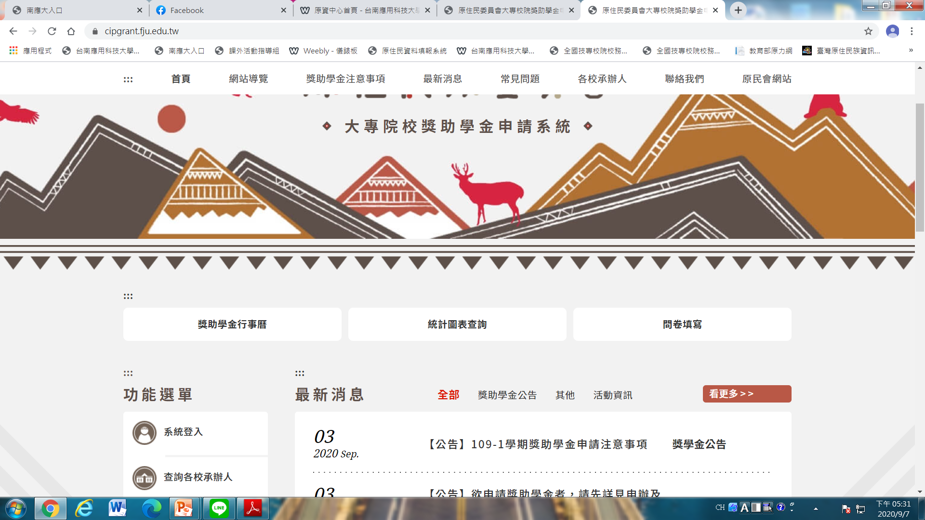

Slide 28
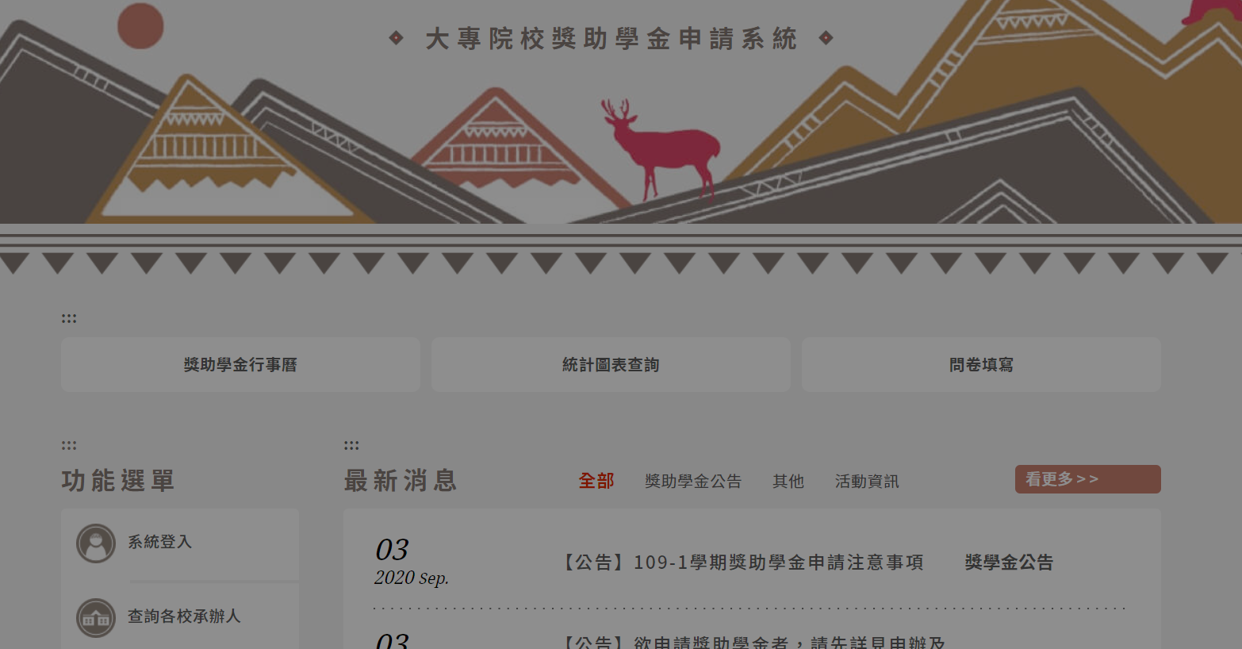
《新生/首次申請》
※請新生填寫時，務必至原高中申請高三上下學期平均成績單，才可申請。
帳號：身分證
密碼：身分證後四碼

Slide 29
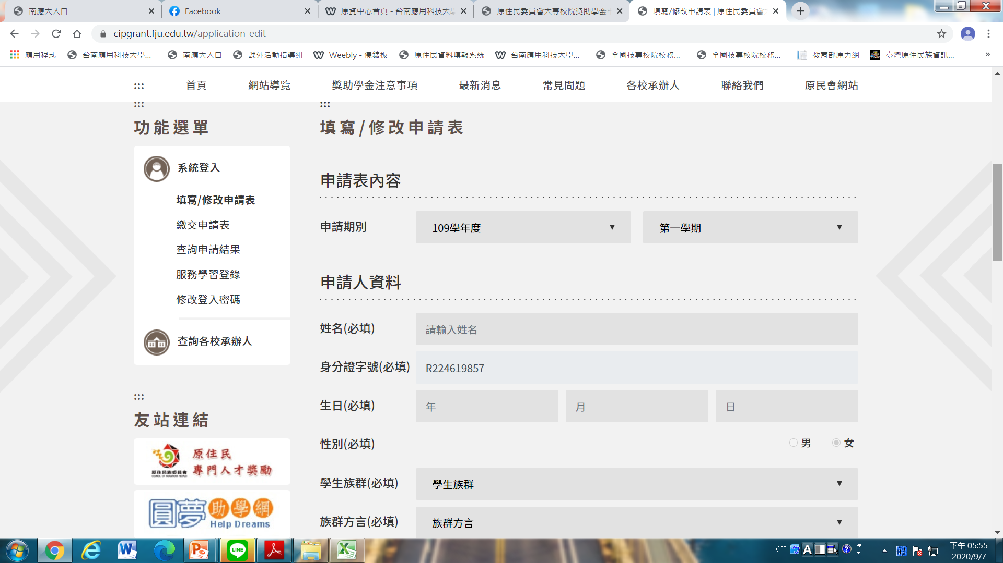

Slide 31
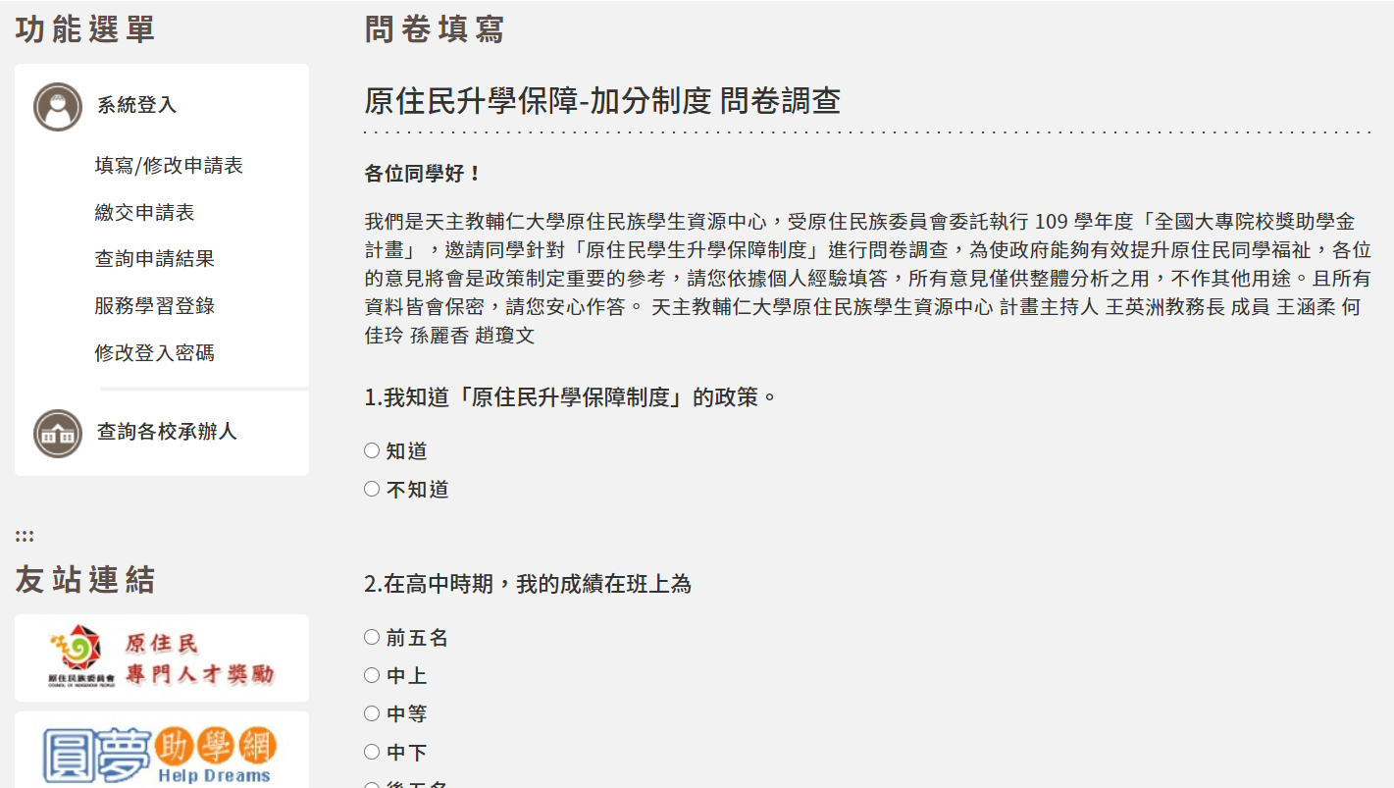

Slide 32
桃園市
原住族學生獎助學金
一、生活津貼
二、清寒及優秀獎助學金

Slide 33
一、生活津貼
<申請項目時間>
期日起至9/25(五)前，將申請資料繳至課指組培宣老師，預期將不受理。
<申請項目資格>
設籍本市四個月以上，就讀教育部核准立案之國內私立大專院校原住民
族在學學生，其家庭總收入平均分配全家人口，每人每月在最低生活費
二倍以下。
<獎助基準及金額>
每人每學期補助新臺幣四千元。

Slide 34
<申請資料>
1.申請表及申請附表。
2.學生證正反面影本(須蓋有當學期學校註冊章）或當學期在學證明書。
3.申請前三個月內之全戶戶籍謄本。
(共同生活之直系血親或兄弟姊妹，與申請人不同戶籍，應一併檢附)
4.區公所核發之低收或中低收入戶證明書，或最近一年度全戶綜合所得
稅清單，擇一檢附。
5.領據。
6.金融帳戶封面影本。

Slide 35
二、清寒及優秀獎助學金
<申請項目時間>
期日起至9/25(五)前，將申請資料繳至課指組培宣老師，預期將不受理。
<申請項目資格>
一、優秀獎學金：
設籍本市四個月以上，就讀教育部核准立案之國內公私立國民小學至大專院校原住民族學生。但不含各級學校一年級第一學期學生、各級學校進修部、推廣進修班、建教班、在職專班、進修補習學校、遠距教學、學分班、在職進修班、延長修業年限及研究所學生。

Slide 36
<申請項目資格>
二、清寒獎助學金<清寒定義>：
1.持有區公所核發之中低或低收入戶證明者。
2.單親家庭負教養責任之一方無力撫育者
3.父母一方亡故，而監護人無力教養者。
4.家庭有重大或緊急變故致生活困難者。
5.經申請人之就讀校方人員訪視後認定確實家庭生活困難。

Slide 37
<申請資料>
1.申請書。
2.學生證影本或在學證明。
3.申請人或監護人之金融帳戶封面影本。
4.前ㄧ學期總平均百分制成績單正本或影本（影本須蓋與正本相章）。
5.領據。
6.區公所核發之中低或低收入戶證明。未領有中低或低收入戶證明者，
須填寫家庭狀況訪視表。
7.切結書。

Slide 38
<注意事項>
一、申請人如有休學、退學、戶籍遷出或喪失補助資格者，應主動告知本府，
並繳還補助款。
二、申請人如已領取與本要點各項之同性質補助者不得申請。
三、申請補助所應檢具文件不完備者，本府應通知申請人或其就讀學校限期補
正，逾期未補正者，駁回其申請。

Slide 39
台南市
原住民族學生獎助學金

Slide 40
<申請項目時間>
期日起至10/08(四)止，將向戶籍所在地之區公所提出申請，預期將不受理。
<申請項目資格>
一、設籍本市6個月以上。
二、申請人具原住民身分且為日間部之在學學生。
三、高中（職）以上學業成績總平均達75分以上，但各科成績不得低於
60分。
原住民學生就讀下列學制之一者，不得申請獎助學金：
各級學校夜間部、進修部、推廣進修班、建教班或在職專班。
研究所或補修學分。

Slide 41
<獎助基準及金額>
大學（專）每人每學期五千元，並以五名為原則。
<申請類別>
一、學業成績：
1.高中（職）、大學（專）學期成績總平均達七十五分以上。
2.但各科成績不得低於六十分。

Slide 42
二、傑出表現
1.通過原住民族語言認證考試，同一等級以申請一次為限，各級成績
標準如下：
(1)初級、中級：筆試加口試總分達九十分以上。
(2)高級、薪傳級：筆試達一百零五分以上，口試達三十五分以上。
2.一年內獲得下列競賽等級之個人單項獎項：
(1)縣（市）級：前三名
(2)全國級以上：前六名或特優
3.其他優異表現且有相關證明文件。
(申請人之學業成績未以百分法計分者，申請獎助學金前應先請學校換算之。)

Slide 43
<申請資料>--向戶籍所在地之區公所提出：
一、申請表一份。
二、學期成績單正本或傑出表現證明一份。
三、註記原住民身分戶籍謄本或戶口名簿影本一份。
四、學生本人之郵局帳戶影本。
五、為中低收入戶或低收入戶者，檢附區公所核發之證明文件。

Slide 44
<注意事項>
一、申請人以每學年第一學期之學業成績申請者，應於翌年三月十日前
提出。
二、以每學年第二學期之學業成績申請者，應於當年九月十五日前提出。
三、以傑出表現申請者，應於獲得傑出表現證明一年內提出。
四、申請人應於前點申請期限內，檢具下列文件，向戶籍所在地之區公
所提出。

Slide 45
新北市高級中等以上學校 原住民學生獎學金

Slide 46
<申請時間>
109年2月15日起至109年3月15日止
<申請資格>
一、具原住民身分，並設籍本市滿6個月以上之高級中等以上學校在學學
生。
二、未領有其他政府機關及公營事業單位之獎助學金。
三、當學期（108學年度第1學期）無記過以上處分。

Slide 47
<學業優秀獎學金>
一、108-1有記過以上處分者不得申請。
二、私立高級中等學校或私立大專院校：
學業或智育成績總平均在75分以上；具低收入戶證明者，學習成
績總平均60分以上，發給1萬元。
三、國內外研究所：
學業或智育成績平均80分以上，碩士班發給1萬5,000元，博士班
發給2萬元；具低收入戶證明者，學習成績總平均60分以上，亦同。
(但公費留學、在職進修及第三年起之研究所學生不得申請。)

Slide 48
學產基金設置
低收入戶學生助學金

Slide 49
<申請期限>
09/09起至09/25日止
<申請窗口>
活動中心三樓課外活動指導組06-2540000 蔡怡甄老師。
<申請資格>
僅限低收入戶（不包括中低收入戶）身分，前學期學業成績總平均60分以上，德行評量無小過以上之處分）。新生可免學業成績，轉學生請檢附原就讀學校成績單以供查核。
<繳交地點>課外活動指導組(蔡怡甄老師)

Slide 50
<繳交資料>
1.申請表。
2.已於本校學務處生輔組完成申請「低收入學雜費減免」的同學免附低
收入戶證明，未辦理學雜費減免的同學請附低收入戶證明。
3.前一學期成績 (教務處寄發之成績通知單，繳驗後立即歸還，或進入學生資訊系統
顯示學期成績供承辦人查核)，新生免驗成績。
4.轉學生欲申請，請攜帶原就讀學校成績單正本，繳驗後即歸還。
5.第一次申請者，需繳申請人印章(請勿繳交高級材質印章，以木質印章為佳，已
領回印章者請再次繳交)。

Slide 51
<注意事項>
1.轉學生若為降轉而前學期已申請過者不得重覆申請。
2.低收入戶學生每學期得領受之助學金金額如下：
(1)公私立高級中等學校及五專前三年：每人新臺幣三千元。
(2)公私立大學、專科學校及五專後二年：每人新臺幣五千元。
3.學生如為高中職以上，身分且為低收入戶者，但未依「低收入戶學生
及中低收入戶學生學雜費減免」辦法辦理該生學雜費減免，而僅申請
補助為實用技能學程、產業特殊需求類科、建教合作教育班、齊一公
私立高中職學費、原住民補助、身心殘障學生、子女減免、綜合職能
科等者，皆不可申請本補助。

Slide 52
4.已領有下列補助之一者，不得申請本補助：
(1)公教人員子女教育補助。
(2)身心障礙學生及身心障礙人士子女就學費用減免。
(3)特殊教育學生獎學金及補助金。
(4)軍公教遺族就學費用優待。
(5)現役軍人子女就讀中等以上學校學費減免。
(6)原住民學生助學金、伙食費及住宿費補助。
(7)特殊境遇家庭子女孫子女就讀高級中等以上學校學雜費減免。
(8)本部補助高級中等學校學生免納學費之補助及定額補助。
(9)師資培育公費生及公費醫師培育之公費待遇。
(10)行政院國軍退除役官兵輔導委員會之清寒榮民及清寒遺眷子女獎
助學金。

Slide 53
高教深耕
完善就學勵學金

Slide 54
<申請項目資格>--(日間部、進修部各學制學生)
一、具各類身分學雜費減免資格之學生：
1.低收入戶學生。
2.中低收入戶學生。
3.身心障礙學生及身心障礙人士子女。
4.特殊境遇家庭之子女孫子女學生。
5.未符合學雜費減免資格但獲教育部弱勢助學金補助學生。
6.家庭突遭變故經學校審核通過者(需附完善就學協助機制證明書)。
二、原住民學生。

Slide 55
<申請項目類別>
(一)課業輔導、(二)競賽輔導、(三)領導力輔導、(四)自主學習(五)外語輔導、(六)證照輔導、(七)頂尖拔萃
<收件時間>
課業輔導、競賽輔導、領導力輔導、自主學習、外語輔導、證照輔導
第二期109學年度第1學期第3週(中秋及國慶連續假期收件時間為9/28~10/7)
第三期109學年度第1學期第12週
頂尖拔萃
第二期109學年度第1學期第3週止(中秋及國慶連續假期收件時間為9/28~10/7)

Slide 56
(一)課業輔導：同一科目時數累計10小時，且被輔導科目期中或學期成
績須及格。
1.輔導計畫紀錄表
2.輔導科目學期成績單(當期期中考(或學期)成績單)
3.兩張佐證照片電子檔
4.尤季媛老師收件(每學期最多2次)
(二)競賽輔導：參與競賽輔導並參加相關競賽(在學期間同一競賽不得重複申請)。
1.輔導計畫紀錄表
2.參賽證明(或獲獎證明)
3.兩張佐證照片電子檔
4.江瓊宜老師收件(每學期最多2次)

Slide 57
(三)領導力輔導(至少參與二項)：
參與本校大學社會責任計畫相關活動
參加本校高教深耕計畫相關活動
參加本校志工服務
參加本校領導知能研習、幹部工作講習、幹事訓練
擔任校內活動策劃(含展演)總召或總負責人
1.輔導計畫紀錄表
2.心得500字以上(活動、服務、研習、講習、訓練)
3.兩張佐證照片電子檔
4.尤季媛老師收件

Slide 58
(四)自主學習(至少參與二項)：
好書閱讀
電影賞析
參加本校各項講座
參觀本校辦理藝文展演、音樂展演、舞蹈展演
參加本校辦理就業相關輔導(含職涯、就業活動)
1.輔導計畫紀錄表
2.心得500字以上(好書閱讀、電影欣賞、講座、藝文展演、音樂展演、舞蹈展演、
就業輔導）
3.兩張佐證照片電子檔
(好書閱讀與電影賞析，須於推薦書單及影片中選擇，在校期間不得重複閱讀或賞析。)
4.鄭琇文老師收件

Slide 59
(五)外語輔導(完成任一項)：
Let's Talk Café輔導10次（合計至少200分鐘）
英語線上學習5回
線上英檢模擬試題3回
※以上列計標準參見課後輔導計畫紀錄表-【五、外語輔導】
1.輔導計畫紀錄表
2.線上學習紀錄表(含測驗成績)
3.兩張佐證照片電子檔
4.侯雅庭老師收件

Slide 60
(六)證照輔導：完成課後證照輔導時數累計10小時(列入畢業學分計算之證照輔導
課不予列計)
1.輔導計畫紀錄表
2.報考證照證明
3.兩張佐證照片電子檔
4.劉思羚老師收件
(七)頂尖拔萃
1.課後輔導計畫申請表(繳交紙本資料)。
2.學習計畫表(繳交紙本資料)。
3.選備資料可依學生條件檢附相關資料。
(獲頂尖拔萃補助者需於第十六週繳交學習報告及成果照片，未繳交者將追回當期已核發之勵學金)
4.黃珈渝老師收件

Slide 61
<資料注意事項>
一、佐證照片電子檔(請提供情境照)。
(一)資料以word上傳至承辦單位網頁各項目專區。
(二)檔名為：申請項目-班級-姓名-學號。
二、心得格式：WORD繕打，標楷體，字型12，單行間距，字數500字以上。
三、資料繳交以承辦單位(學務處生活輔導組、進修部學務組)實際收件
日為基準日。
四、輔導時數若為上課時間、輔導課程時間、實習訪視，則不予以補助
勵學金。
五、心得不得抄襲，若抄襲將不予以補助勵學金。

Slide 62
<申請說明>
一、各項目請按申請條件提出申請，於收件時間內備妥完整資料繳交至
學務處生輔組(進修部學務組)，逾期恕不接受申請，資料不齊者，
視同申請無效。
二、各項申請項目及附件，可至承辦單位網頁查詢下載使用。
日間部：學務處生輔組>服務項目>完善就學協助補助。
進修部：進修部學務組>表單下載。
三、獲第1期頂尖拔萃勵學金，不得申請第1、2期項目一~項目六勵學金；
獲第2期頂尖拔萃勵學金者，不得申請第3期項目一~項目六勵學金。
四、獲補助名單公告後，請於兩週內自行至承辦單位網頁查詢，逾期不
受理。

Slide 63
其他

Slide 64
109年度原住民族語言
能力認證測驗

Slide 65
一、測驗報名：109年08月31日（一）至109年09月30日（三）止。
二、測驗日期：109年12月05日（六）舉行。
三、測驗類別： (一)初級：可供原住民學生升學高級中等學校、專科學校五年制之加
分優待證明。
(二)中級：可供原住民學生升學技術校院四年制、二年制、專科學校
二年制或大學之加分優待證明。
(三)中高級：可供欲擔任族語老師、語言推廣人員、民族教師、通譯
員、族語廣播員之語言能力證明。
(四)高級及優級：可供欲擔任大專院校開設族語文化課程之講座、部
落學校族語文化課程講座之語言能力證明。

Slide 66
五、日程表：
項目 | 時間
簡章下載 | 109/08/26(三)起
報名日期 | 109/08/31(一)～109/09/30(三)
准考證下載、寄發 | 109/11/09(一)
測驗日期 | 109/12/05(六)
放榜及寄發成績通知單 | 110/03/08(一)
成績複查 | 110/03/15(一)～110/03/19(五)
證書寄發 | 110/03/22(一)

Slide 67
四、其他資訊
查詢下載：https://exam.sce.ntnu.edu.tw/abst/
考生服務專線：（02) 7749-3664、0800-699-566（免付費）
LINE官方帳號：@107abst

Slide 68
109-1
活動辦理

Slide 69
9月份
活動 | 時間 | 內容
109級迎新暨期初部落會議 | 109.09.17(四) 17:00~20:00 | 歡迎新入學原住民新生以及報告本學期原資中心活動辦理，宣導原住民學生相關之權益。
性別與部落： 性別認同怎麼做 | 109.09.24(四) (19:00~21:00) | 在性別認同與成長環境發生衝突時，我們要如何尋求出口？

Slide 70
１０月份
活動 | 時間 | 內容
企業參訪(奇美博物館) | 109.10.06(二) (08:30~16:00) | 邀請職場達人分享面試技巧及職場經驗，行推介媒合及職業訓練、技能檢定及創業資源等訊息宣導。
原民週 | 109.10.19(一)~ 109.10.23(五) | 傳統藝品製作 109.10.19
 |  | 傳統市集 109.10.20
 |  | 五週年慶祝 109.10.21
 |  | 草地音樂會 109.10.22
 |  | 傳統美食製作 109.10.23

Slide 71
１１月份
活動 | 時間 | 內容
期中茶會 | 109.11.04(三) (15:00~18:00) | 與師長面對面。
原民青年職場分享 | 109.11.18(三) | 邀請畢業學長姐回饋學弟妹職場心得。
返鄉服務 | 109.11.28~29 109.12.05~06

Slide 72
１2月份
活動 | 時間 | 內容
名人演講 | 109.12月
聖誕節聚會 | 109.12.23(三) 17:00~19:00 | 同學們聚餐聯絡感情。

Slide 73
１月份
活動 | 時間 | 內容
期末祝福 | 109.01.04(一)~ 109.01.08(五) | 期末考前送上祝福。
期末部落會議 | 109.01.08 17:00~19:00 | 報告原資下學期活動事宜。

Slide 74
活動宣傳

Slide 75
性平人權
系列講座

Slide 76
原住民族傳統智慧創作保護條例
時間：9月22日19：00 ~ 21：00
地點：台南大學文薈樓
內容：創作的過程中如何保障自己的智慧財
產、如何避免侵犯他人的智慧財產。
部落長照不是想像：原住民族長照實況
時間：9月23日19：00 ~ 21：00
地點：成功大學：光復校區國際會議廳第三
演講室。
內容：來探討更多原住民族長照的可能性。

Slide 77
性別與部落：性別認同怎麼做
時間：09月24日19：00~21：00
地點：臺南應用科技大學S305國際會議廳
內容：在性別認同與成長環境發生衝突時，我
們要如何尋求出口？
教會海嘯愛同志吧：漢人與原住民的自我述說
時間：09月25日19：00~21：00
地點：嘉南藥理大學 綜合教學大樓C113外語
情境廳
內容：原住民族中的A-dju更是少數中的少數。
在部落、教會中，A-dju們要如何尋求
自我認同？

Slide 78
109年度原住民族綜合發展基金貸款
原住民企業負責人經營管理與創業輔導課程暨走入校園金融知識宣導活動

Slide 79
創業啟程/生活中的消費金融知識宣導課程
時間：109年9月23日(星期三)14至17時
地點：嘉南藥理大學V棟2樓-創客中心。
生活中的消費金融知識/生活與法律
時間：109年10月14日(星期三)14至17時
地點：成功大學國際會議廳第三演講室。

Slide 80
原住民族傳統
智慧創作保護人才培育 系列講座議程

Slide 81
場次一
題目：原住民族傳統智慧創作布料申請案審查之觀察與分析
時間：109.09.29(二)13:00~16:30
報名期限：109.09.23(三)15:00止
場次二
題目：1.原住民族傳統智慧創作保護條例解析
2.原住民族傳統智慧創作的應用：文化創意與美學經濟
3.原住民族傳統智慧織染工藝創作應用：創意染布實作
時間：109.10.06(二)09:30~16:30
報名期限：109.09.28(一)15:00止

Slide 82
場次三
題目：喂！那是我們原住民族的傳統智慧創作，不是你的。
時間：109.11.24(二)14:00~16:00
報名期限：109.11.18(三)15:00
場次四
題目：我最近最痛恨的就是[永久授權]四個字！
時間：109.12.22(二)14:00~16:00
報名期限：109.12.16(三)15:00

Slide 85
「Seejiq mpseusa 人 成為指引方向」 慈濟大學名人講座-東冬．侯溫

Slide 86
文化脫離生活便會脆弱，讓我們一同領略東冬對於族群文化的創新及堅持，用以往創作的經驗，訴說部落生活之中的養分，如何踏上這古老的路，走向未來，更是在近年成立「兒路創作藝術工寮」，帶著一群部落青年學習，不管古老的、創新的，我們都在試圖找出一條路，讓我們生活下去，也讓部落繼續活下去。
※活動時間：109/9/24(四) 18:30-20:30
※活動地點：慈濟大學校本部和敬樓B105講堂(地址：花蓮縣花蓮市中央路三段701號)
※活動敬備精美餐盒，數量有限，索完為止。
※因應疫情關係，除了講師之外，請參與人員務必配戴口罩，進場也將進行量體溫、簽到，實名制入場。

Slide 88
2020原聲綻放-kacalisian之星

Slide 89
1. 全台地區網路海選徵件：即日起至10月17日止(晉級人數30人，隨機分為AB場，一場15人)
2. 札哈木原住民公園選拔賽：
初賽A 109年10月24日 18：00~21：00(晉級人數7人到複賽)
初賽B 109年11月14日 18：00~21：00(晉級人數7人到複賽)
複賽 109年11月28日 18：00~21：00(晉級人數8人到總決賽)
總決賽 109年12月 6日 18：00~21：00
※以上場次/日期/時間，主承辦單位保有修正權利，並公告於札哈木市集粉絲專頁 ※

Slide 90
獎項
第一名：獎金新台幣兩萬元，獎盃乙座。
第二名：獎金新台幣一萬五千元，獎盃乙座。
第三名：獎金新台幣一萬元，獎盃乙座。
第四名：獎金新台幣五千元，獎牌乙面。
人氣獎：取一名，獎牌乙面，精美小禮物乙份。
粉絲投票抽獎：小禮物乙份(40名)。

Slide 92
問卷回饋

Slide 93
賦歸
1.回家路上注意安全
2.隨身物品記得帶走
3.桌上垃圾隨手整理
4.問卷記得填好繳回

